Slide 1

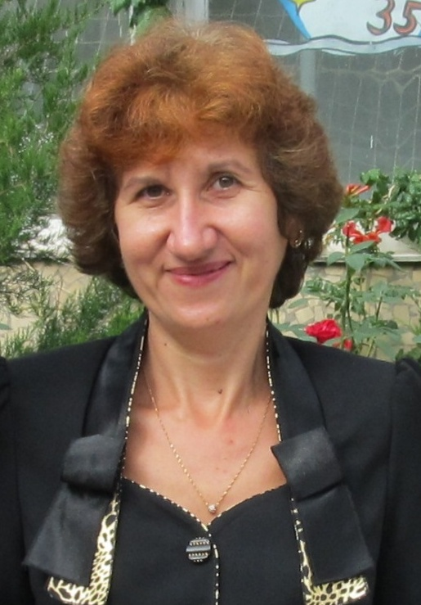
Лось Наталія Миколаївна
Педагогічне кредо «Усіма можливими способами запалювати в дітях палке прагнення до знань»

Slide 2
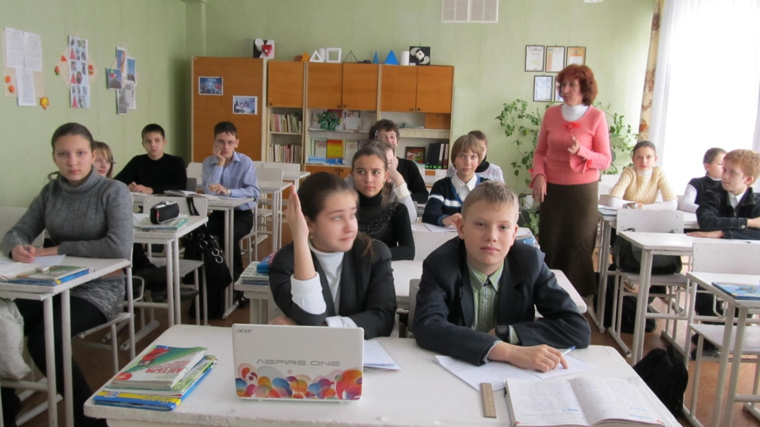
Допрофільна підготовка. Інтерактивні методи навчання як засіб активізації пізнавальної діяльності учнів

Slide 3
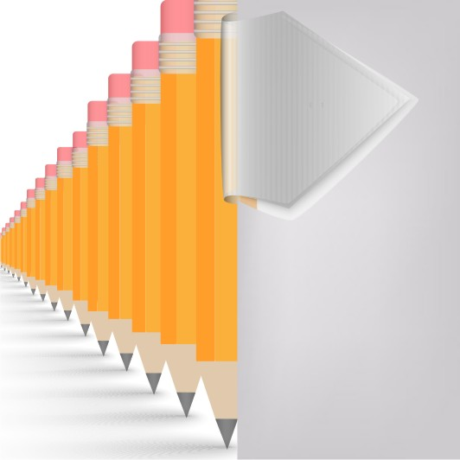
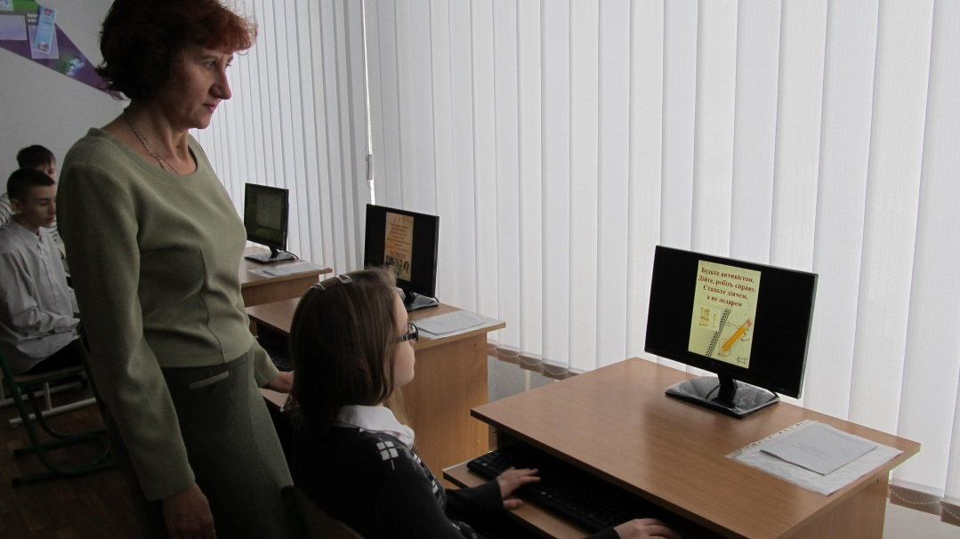
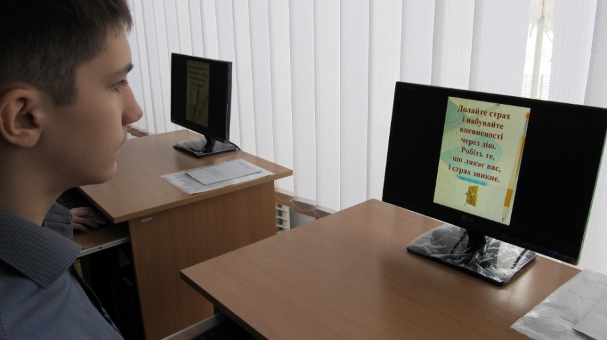
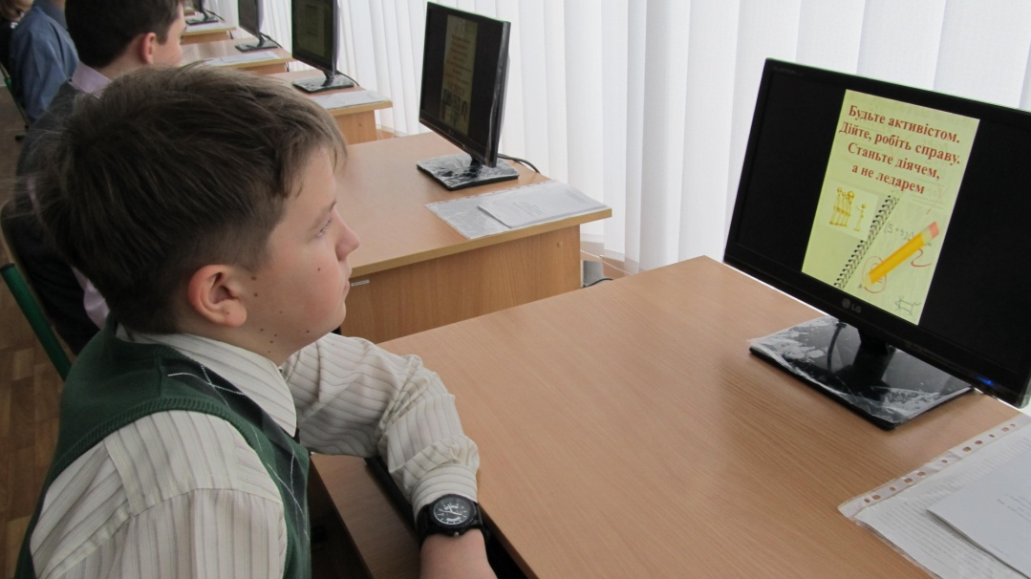
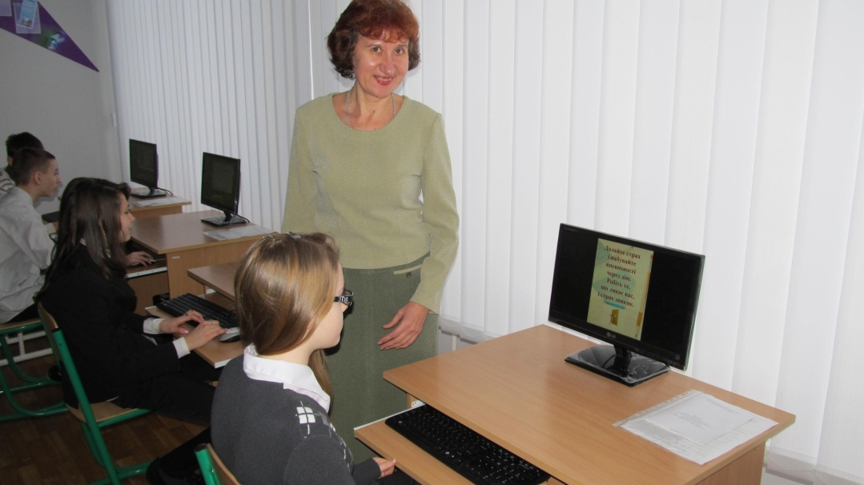
Позитивна установка на урок

Slide 4
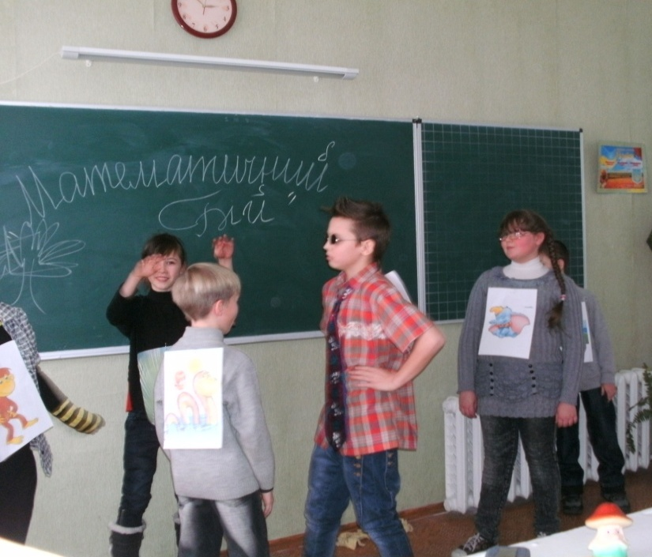
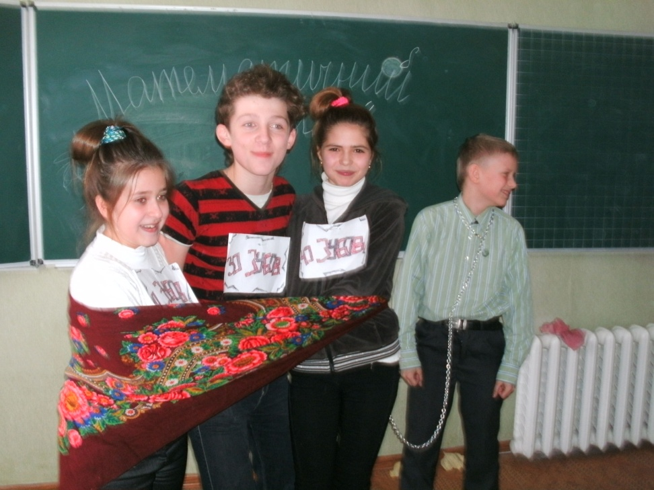
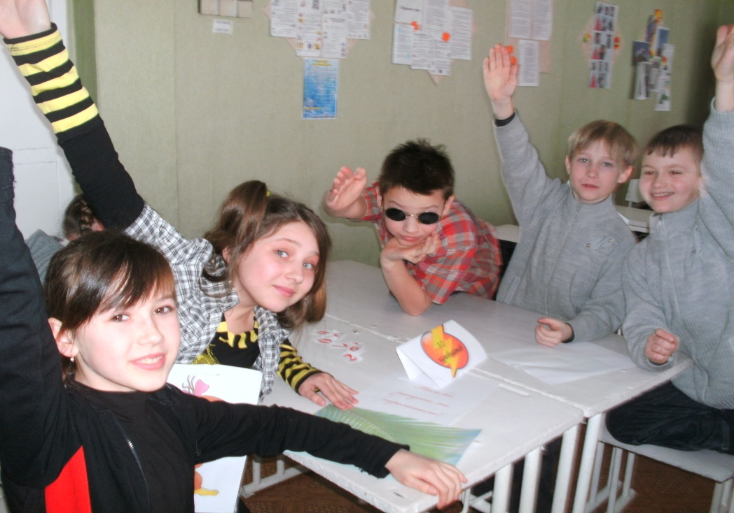
Ситуативне моделювання

Slide 5
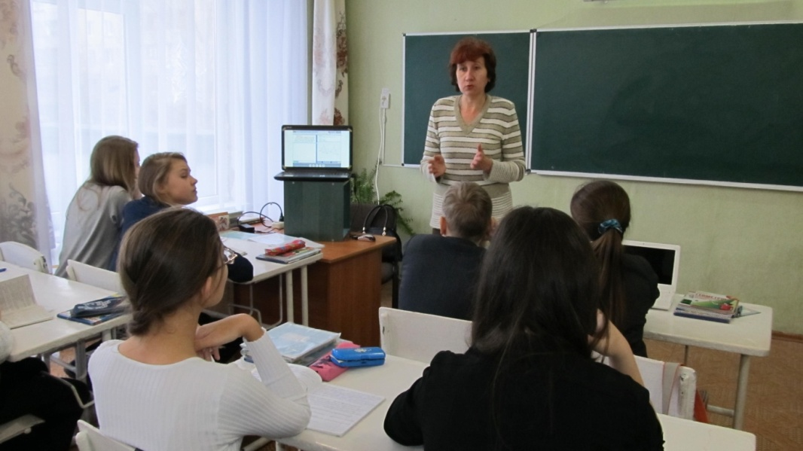
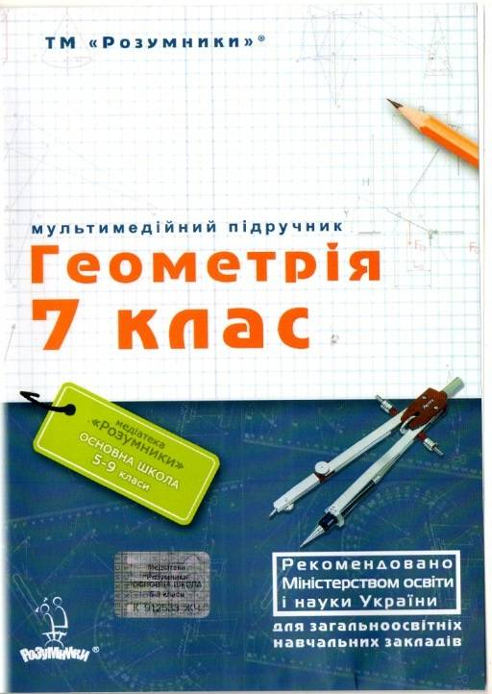
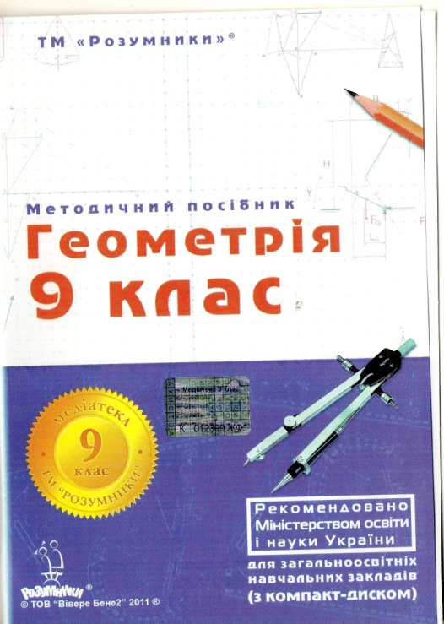
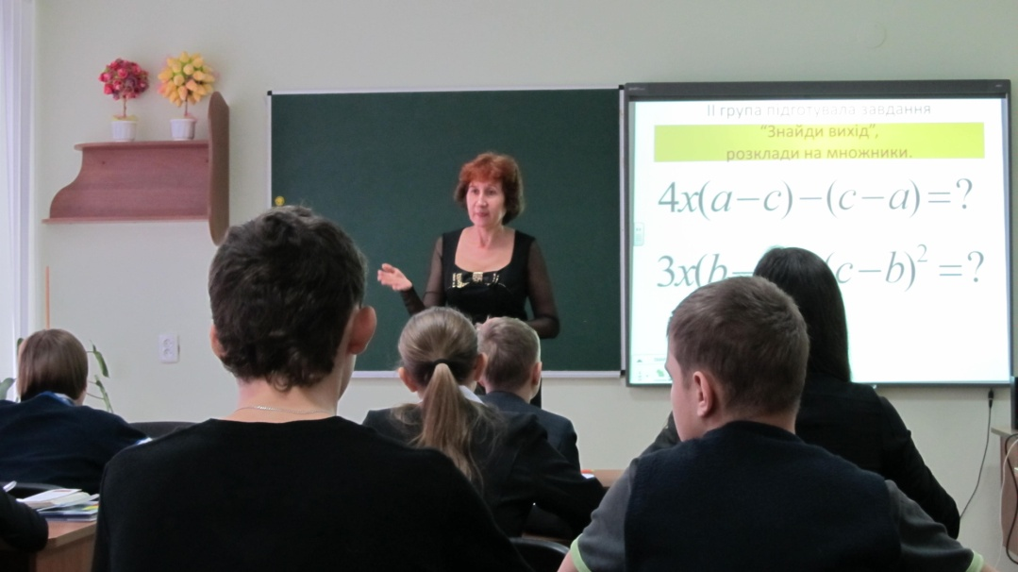
ІКТ,
мультимедійні інтерактивні засоби навчання

Slide 6
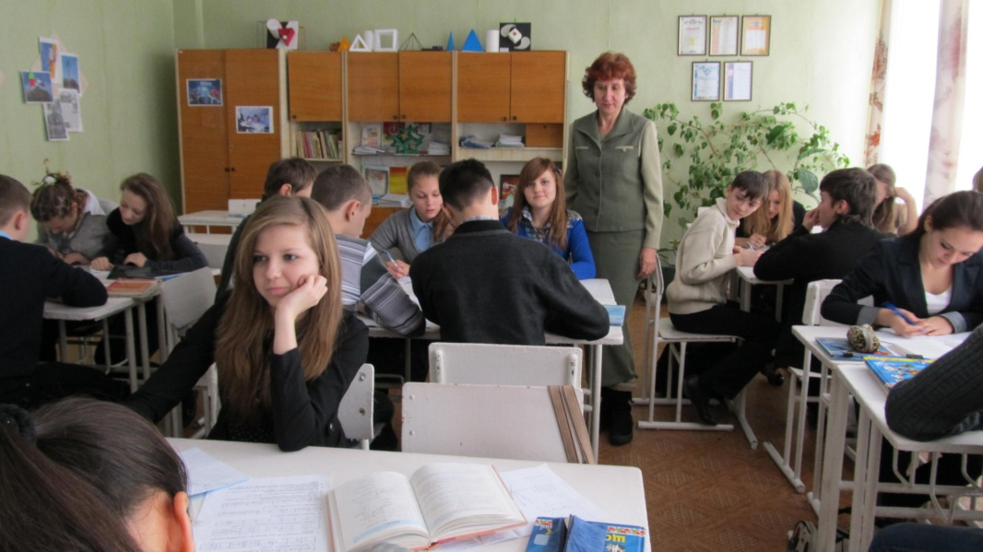
Форми організації навчальної діяльності учнів
індивідуальна
групова
фронтальна
Робота в парах

Slide 7
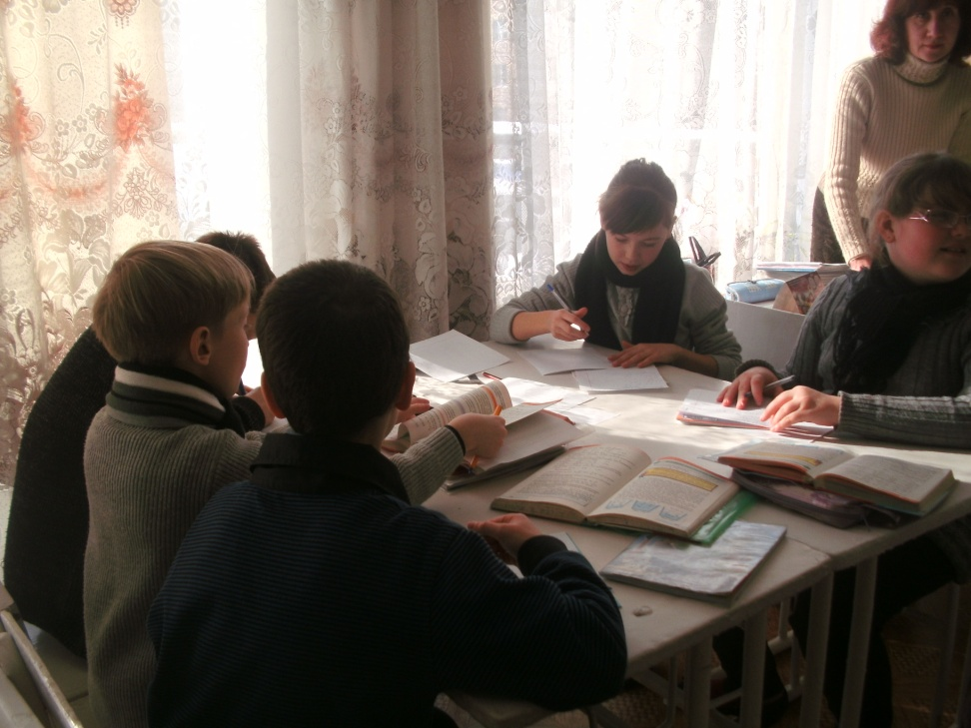
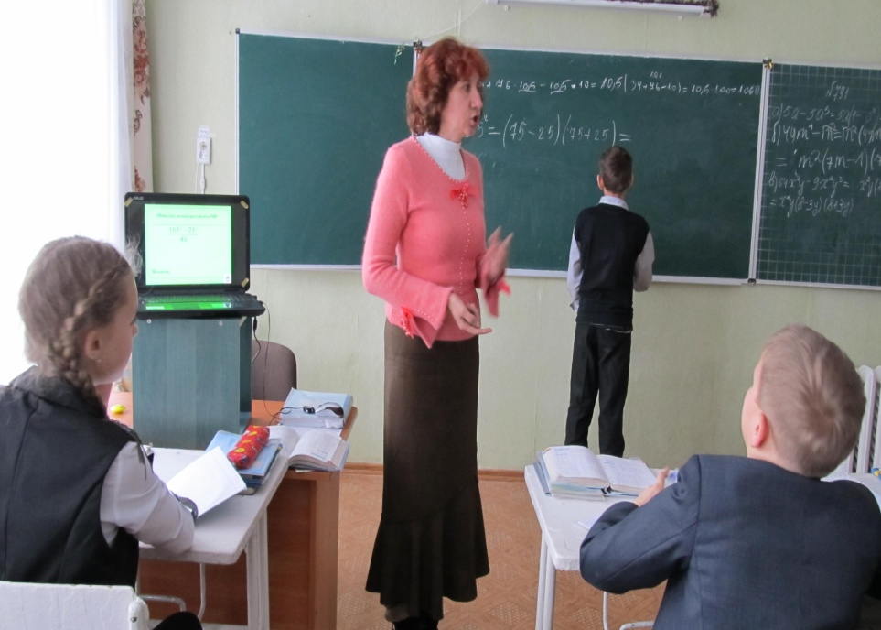
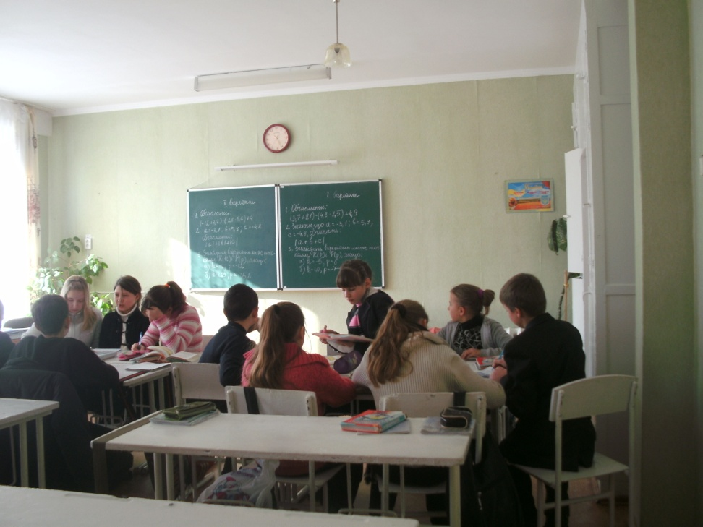
Робота в групах
мозковий штурм
виступи спостерігачів
робота в парах
коло ідей
презентація роботи груп

Slide 8
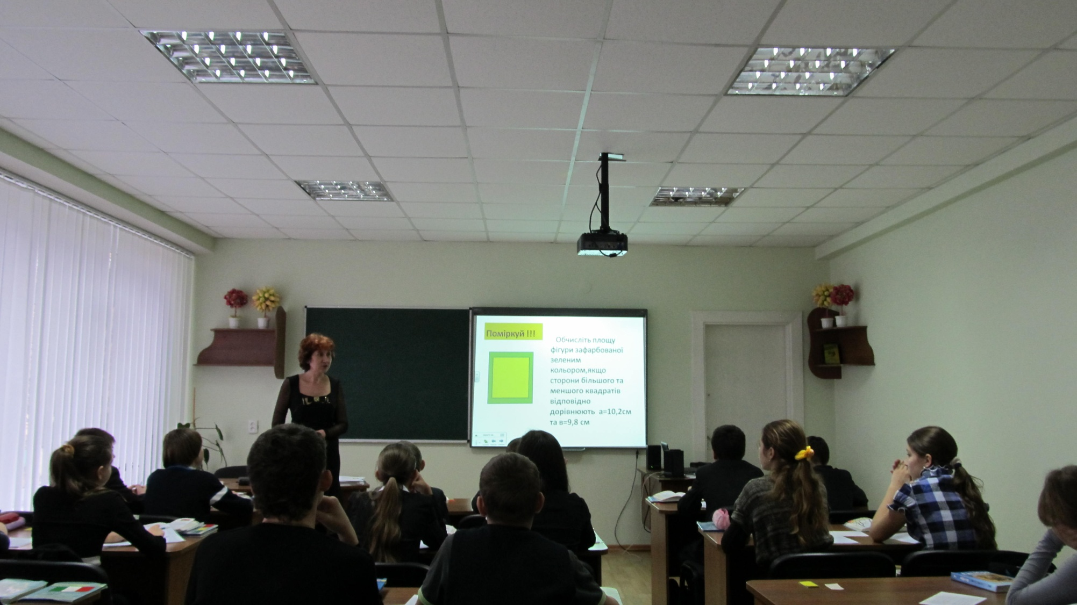
Творчі самостійні роботи
Пошук різних способів розв΄язування задач

Slide 9
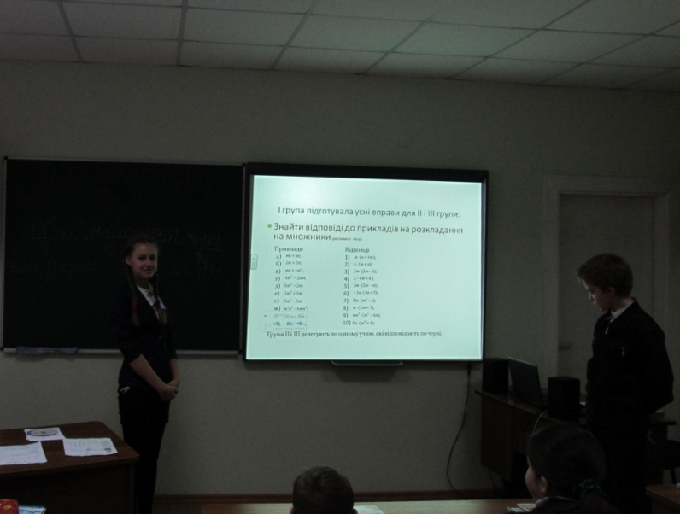
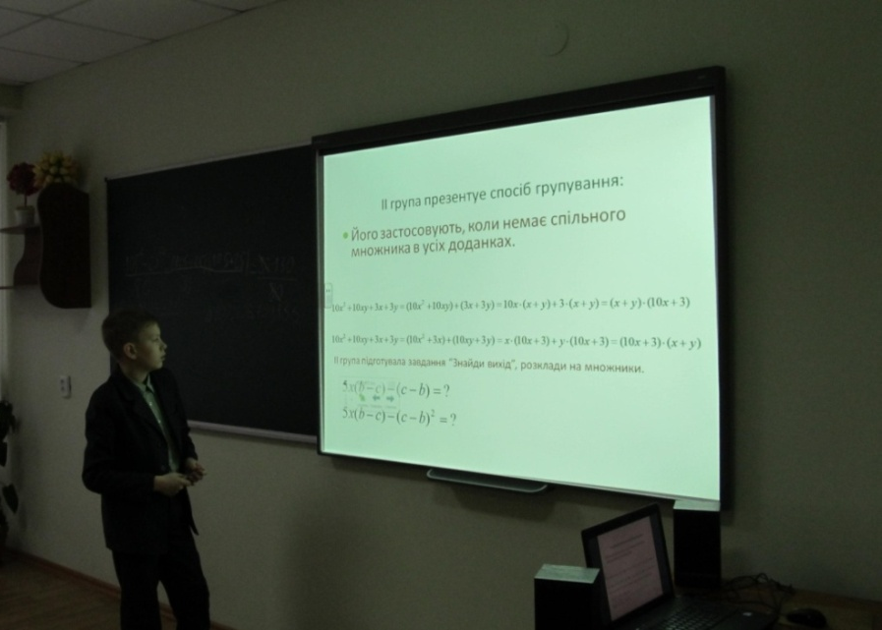
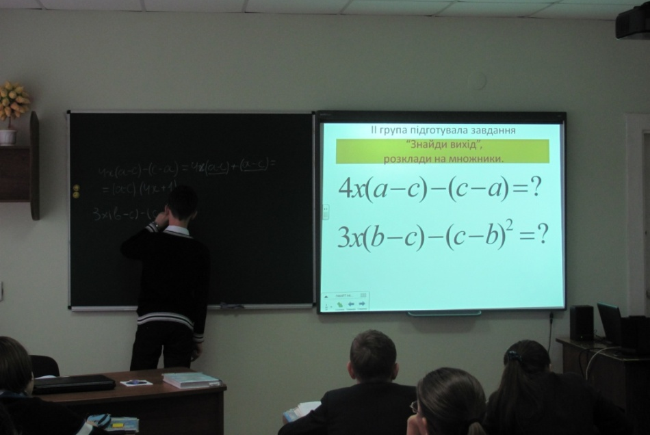
Інтерактивні форми роботи
Установи відповідність
Лови помилку
Мікрофон
Відтвори і озвуч формулу
Навчаючи вчусь

Slide 10
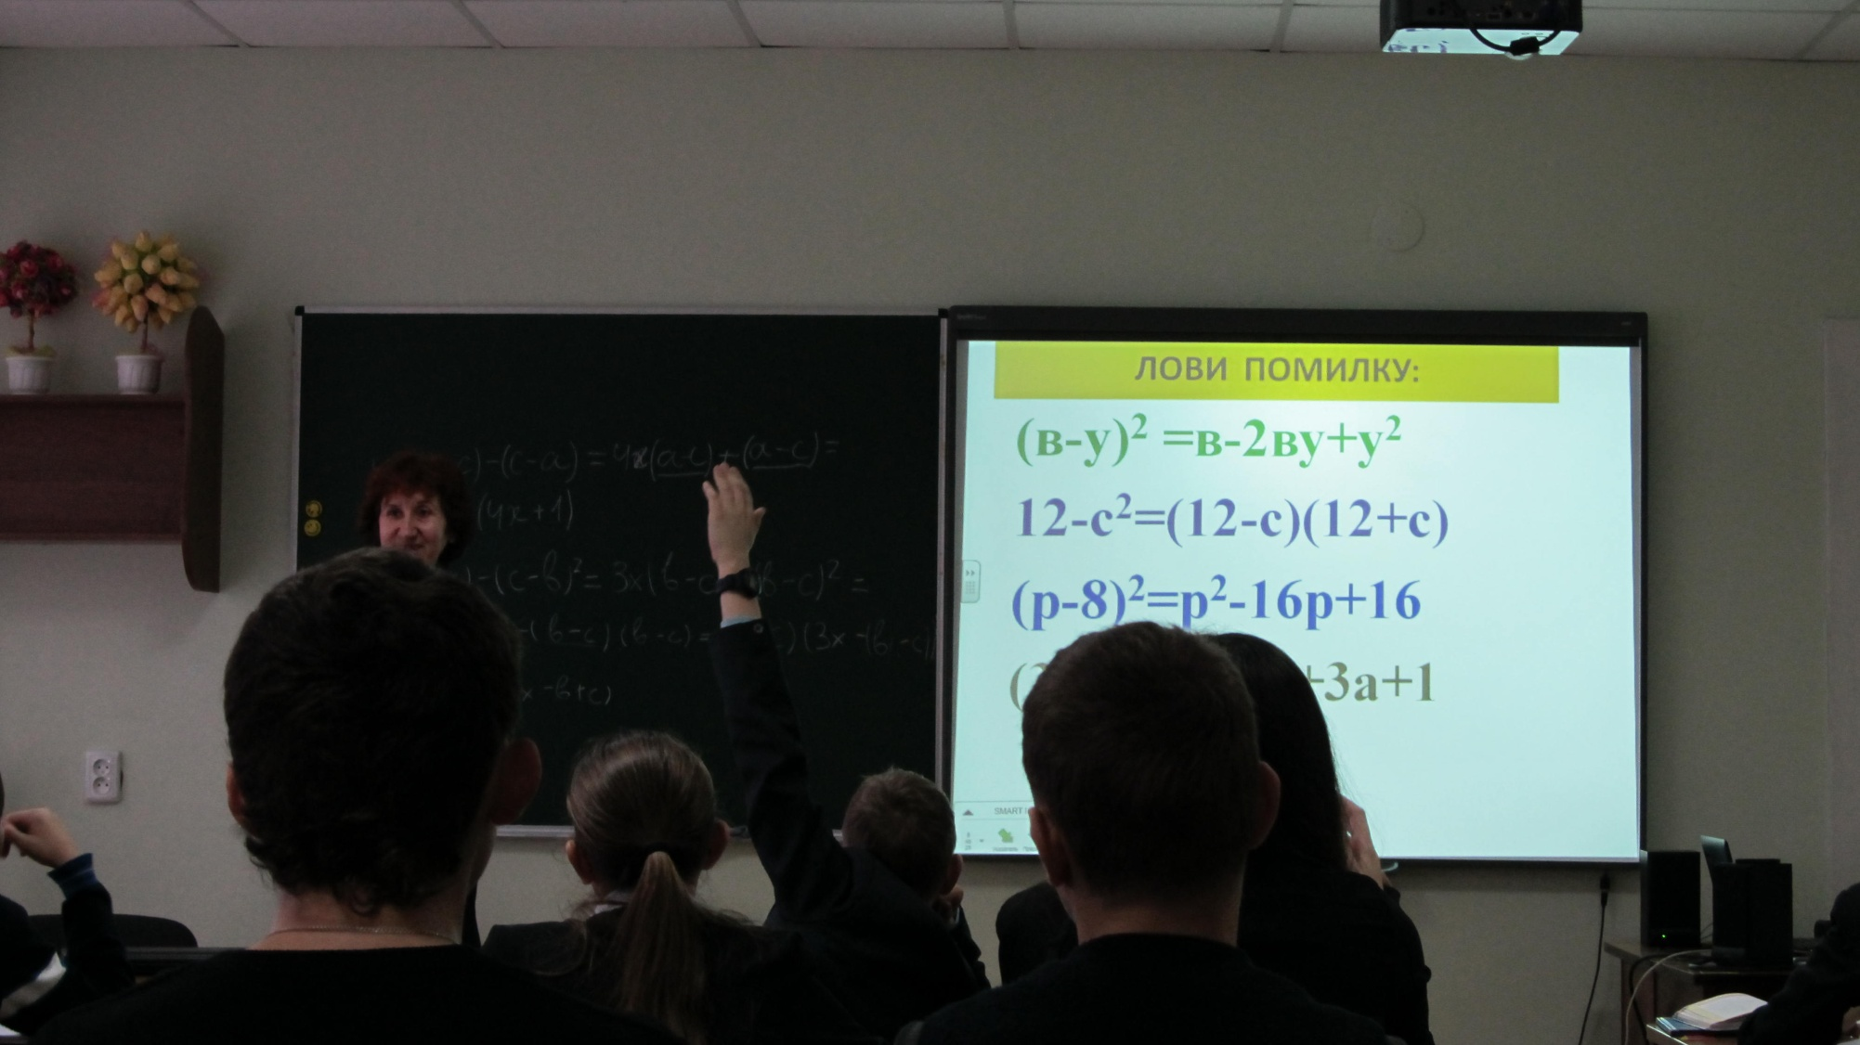
Інтерактивні методи
Лови помилку

Slide 11
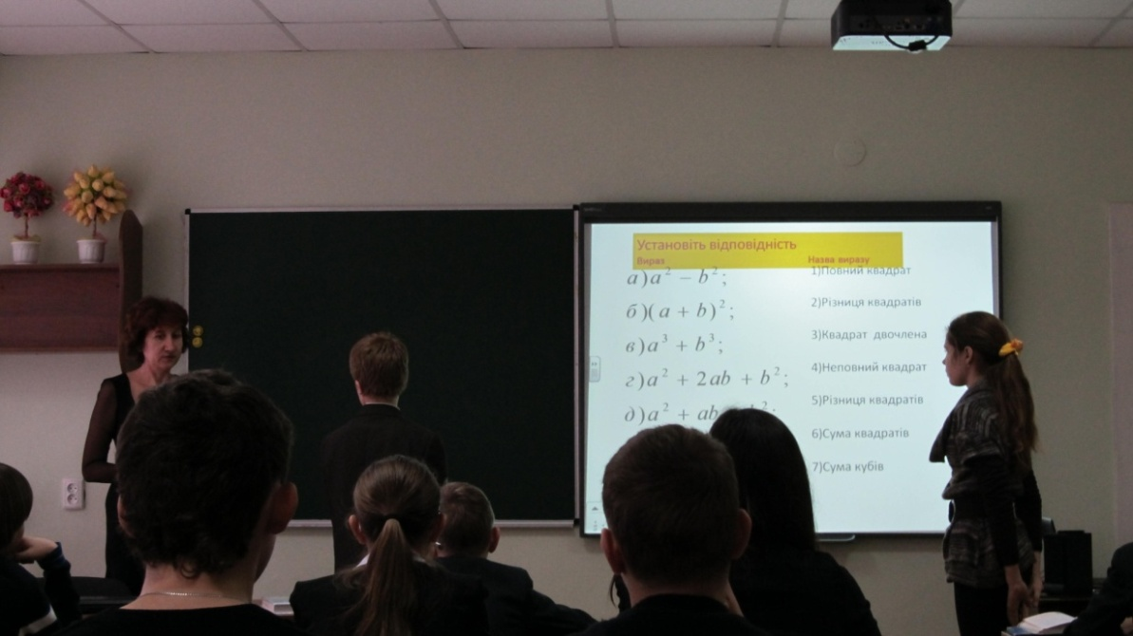

Інтерактивні методи
знайди вихід
продовжи речення
продовжи ланцюжок міркувань

Slide 12
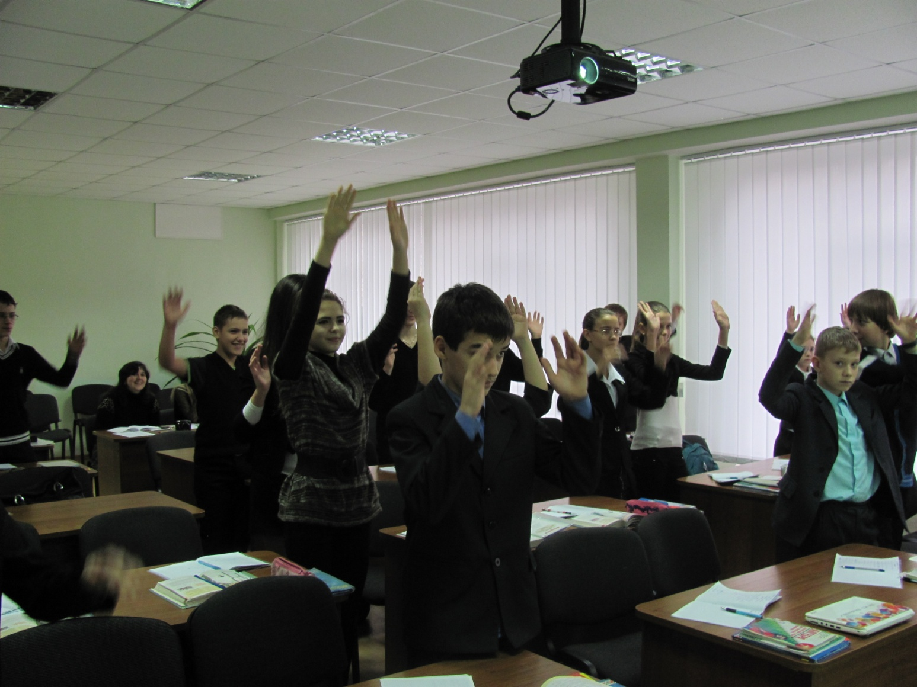
Валеологічний супровід уроків математики

Slide 13
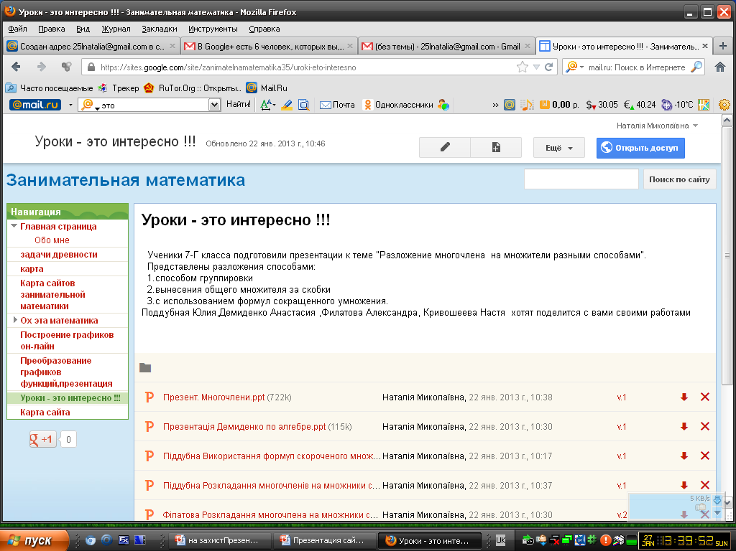
Установіть відповідність:
3а²-3с²
а²+4ас+4с²
3а²-6ас+3с²
а³+8с³

Slide 14
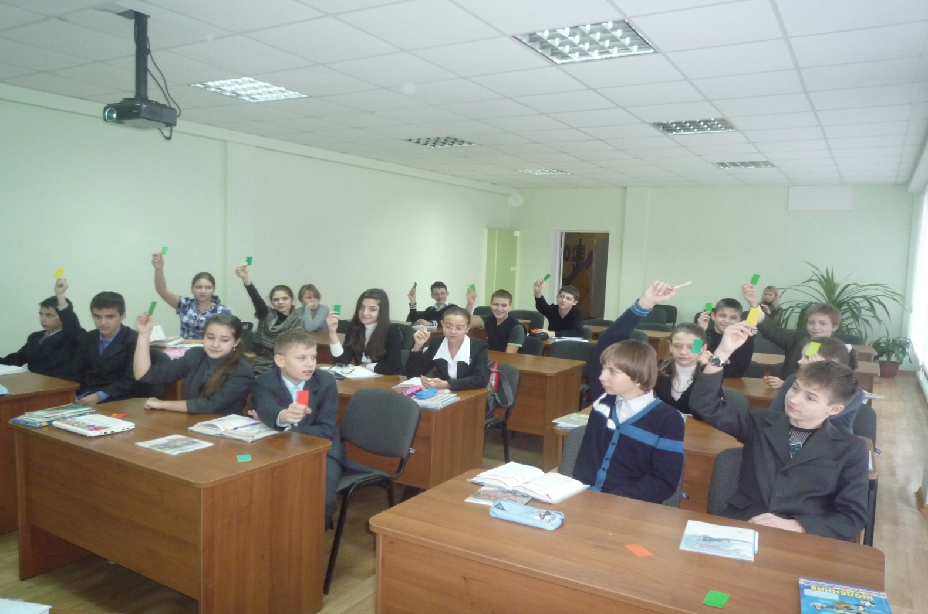
Рефлексія

Slide 15
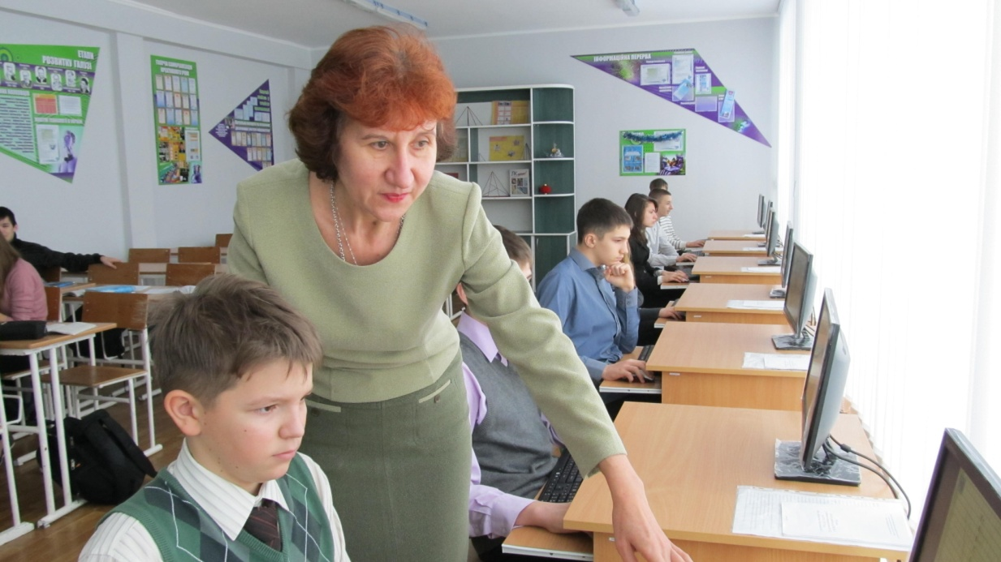
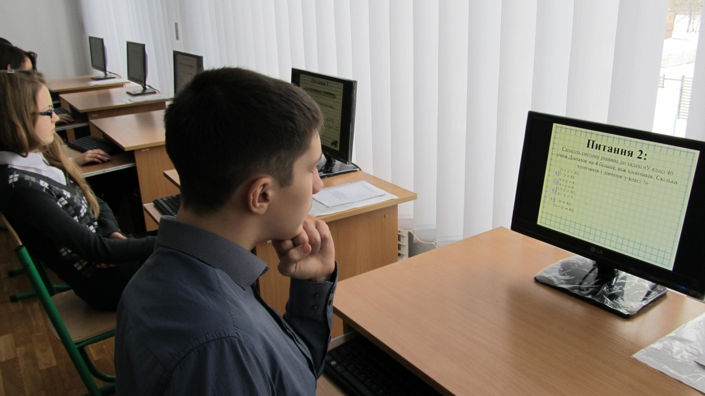
Проектні технології
Проекти
”Застосування подібності трикутників”
“Навіщо мені потрібні системи рівнянь?”

Slide 16
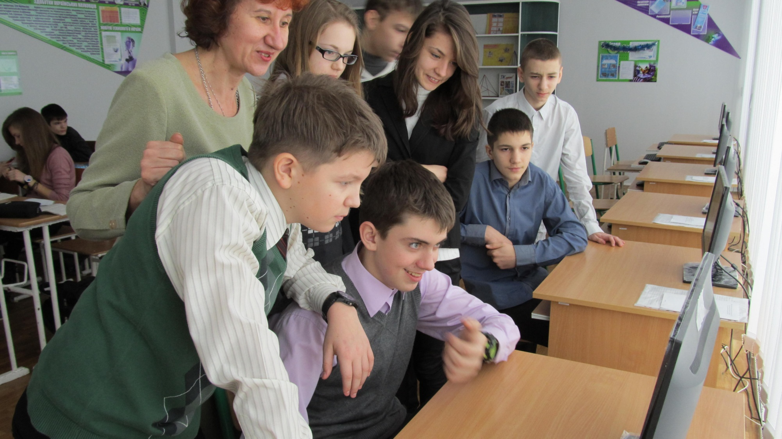
Презентація вчителя

Slide 17
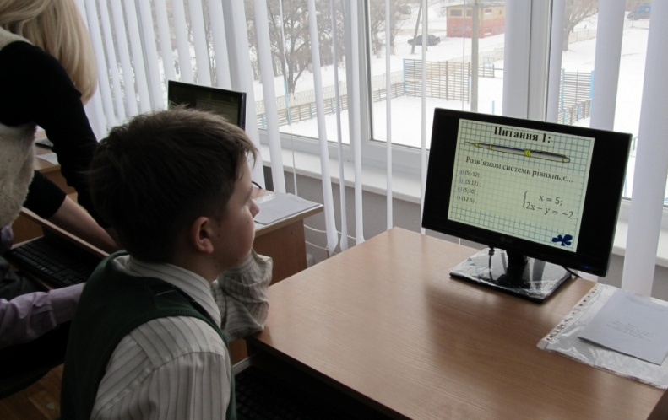
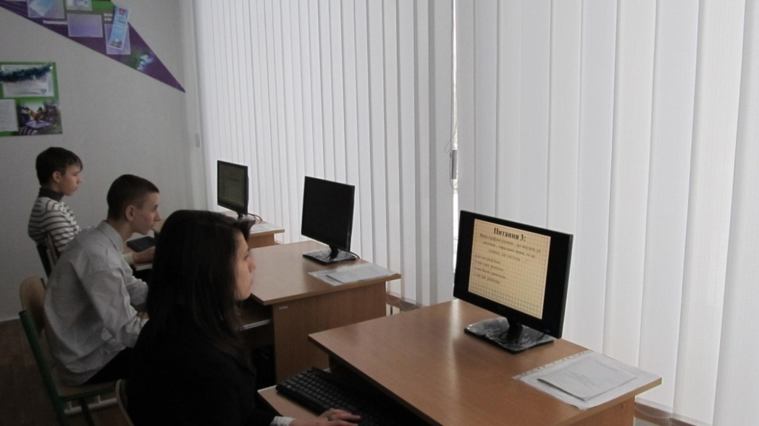
Інтерактивні методи
Пошук інформаціі
Дискусія
Навчаючи –вчусь
Перепишу параграф по-новому
Мозковий штурм
-
Узагальнюючий урок “Навіщо мені потрібні системи рівнянь?”

Slide 18
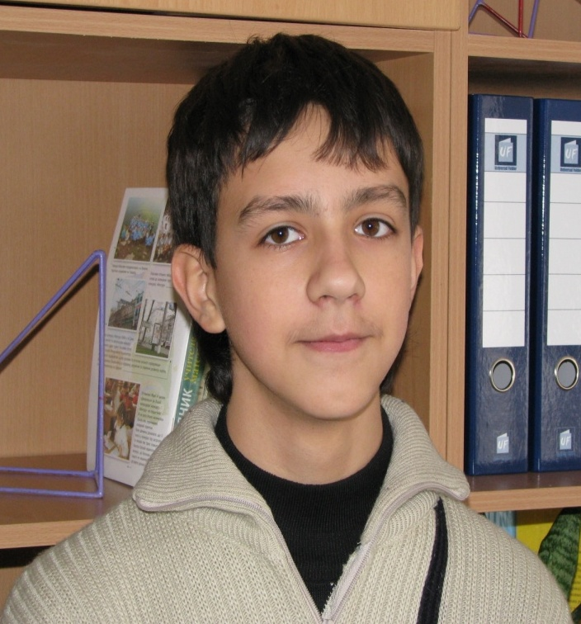
Районий конкурс
анімацій
”Один цікавий спосіб розвязування задач на змішування”
Федоряк Андрій,
ІІ місце 2010р.

Slide 19
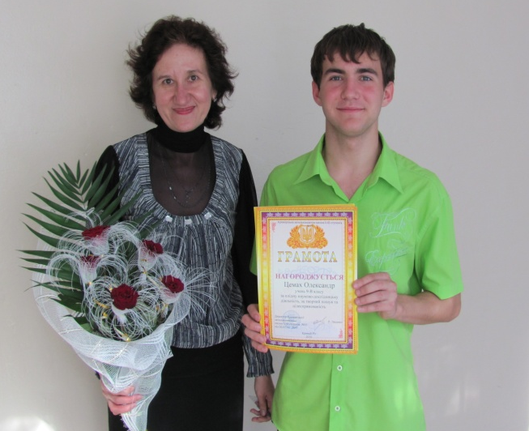
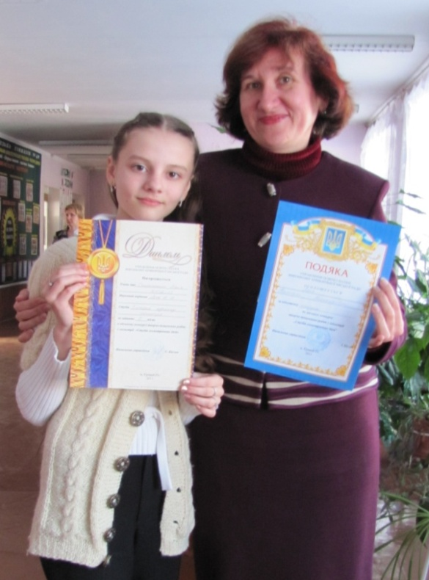
Міський конкурс
Студія геометричних ідей
2010р.
Цемах Олександр
І місце
2011р.
Стороженко Юлія
ІІ місце
2012р.
Стороженко Юлія
ІІ місце

Slide 20
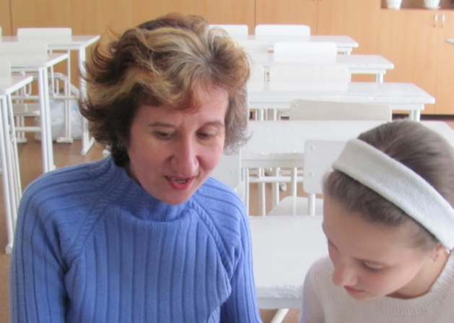

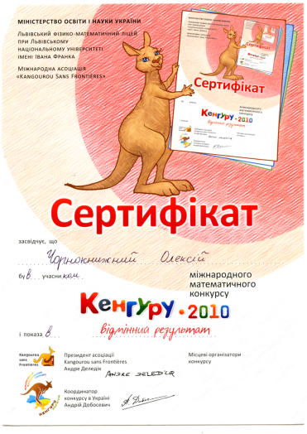
Конкурси
Участь у
міжнародному
конкурсі
“Кенгуру”
Участь у конкурсах МАН
Участь у змаганнях обласного математичного турніру “Евріка 2012”

Slide 21
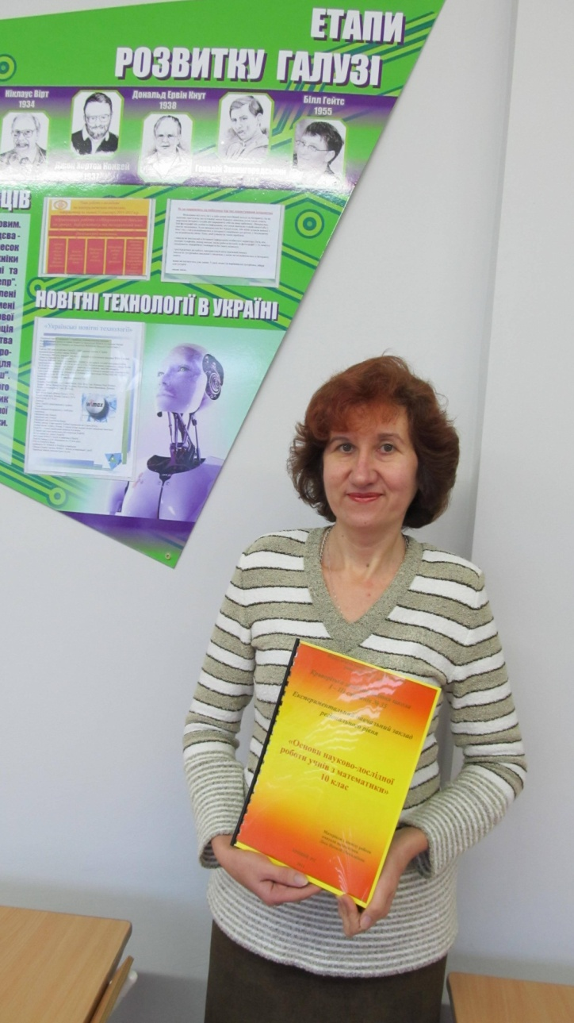
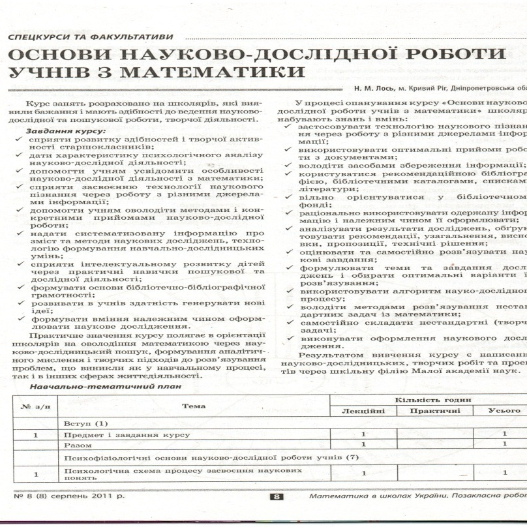

Slide 22
Дякую за увагу

